Slide 1

Neurologie jako medicínský obor
&
Neuron, šíření vzruchu, synaptický přenos, nervosvalová ploténka
MUDr. Ondřej Volný
prof. MUDr. Martin Bareš PhD
I. neurologická klinika FN u sv. Anny
a LF Masarykovy univerzity

Slide 2
Obsah
Tato prezentace pojednává o:
  neurologii jako medicínském oboru a o významu neurologického vyšetření
  základní stavební jednotce centrálního nervového systému (nervová buňka/neuron)
  mechanismu vzniku a šíření nervových vzruchů
  vzájemné komunikaci mezi neurony a mezi neurony a výkonnými buňkami (synaptický přenos/synapse)
Detailní informace o struktuře, funkci a základních poruchách centrálního a periferního nervového systému jsou zpracovány ve studijním materiálu Organizace a funkce nervového systému.

Slide 3
Neurologie jako medicínský obor
Neurologie představuje lékařský obor zaměřený na diagnostiku a léčbu onemocnění centrálního nervového systému (mozek a mícha), periferního nervového systému (hlavové a periferní nervy), nervosvalového přenosu a svalů
Jedná se o dynamicky se vyvíjející obor, což je spojeno s významnými pokroky v diagnostických metodách (3T MRI, funkční MRI, nové laboratorní a genetické metody) i léčbě řady neurologických onemocnění (mechanické rekanalizace u uzávěrů mozkových tepen, léčba roztroušené sklerózy či onemocnění z okruhu parkinsonismu)
  Spektrum onemocnění, kterým se neurologie věnuje je široké – od akutních stavů jako jsou cévní mozkové příhody či status epilepticus, přes diferenciální diagnostiku poruch vědomí, paměti, poruch motoriky, hybnosti a chůze až po onemocnění periferních nervů a svalů
Neurologické vyšetření je prováděno u pacientů, u kterých je vysloveno podezření na poškození nervového systému, proto má neurologické vyšetření nezastupitelné místo u řady pacientů chirurgických, interních, psychiatrických i hospitalizovaných na anesteziologicko-resuscitačních klinikách (především diagnostika poruch vědomí a stanovení mozkové smrti)

Slide 4
Význam neurologického vyšetření
Cílem neurologického vyšetření prováděného neurologem je na základě anamnestických údajů (cílený rozhovor s pacientem/svědkem události: “co současným potížím” předcházelo, s čím se léčí, jaké byly okolnosti vzniku a vývoj potíží, jaký je jejich charakter etc.) a jednoduchého neurologického vyšetření za pomoci neurologického kladívka, baterky, vlastních smyslů lékaře a dalších pomůcek (špátle, ostrý hrot), zjistit, zda potíže pacienta mohou být způsobeny poškozením nervového systému
Základní neurologické vyšetření slouží k topizaci (určení části nervového systému, jehož funkce je narušena), která v dalším kroku vede k doplnění cílených vyšetření (např.:
  jednostranné oslabení horní a dolní končetiny, porucha řeči – neurologicky potvrzeno oslabení končetin (hemiparéza) a fatická porucha (pacient komolí slova, nerozumí) – CT/MR vyšetření mozku prokáže akutní cévní mozkovou příhodu
  anamnéza poruchy vědomí a křečí – provedení elektroencefalografického vyšetření (EEG), které pomůže odhalit epileptickou aktivitu či jinou abnormitu EEG
  anamnéza zhoršení hybnosti, klidový třes na horní končetině, zhoršení stability a sklon k pádům – neurologické vyšetřeníapomůže odhalit příznaky typické pro onemocnění z okruhu Parkinsonovy nemoci

Slide 5
Video – příznaky cévní mozkové příhody
Projekt HOBIT

Slide 6
Následující schéma shrnuje: základní stavbu neuronu, vznik a šíření akčního potenciálu na myelinizovaném a nemyelinizovaném axonu a děje probíhající na synapsích
(chemické a elektrické)

Slide 7
DENDRITY:
Dendrity vedou vzruch centripetálně (k tělu neuronu), slouží jako „antény“ neuronu. Typicky jsou napojeny na axony dalších nervových buněk – ke spojení dochází v místě tzv. „dendritických trnů“ (viz obrázek po textem).
Odpověď membrány dendritu má charakter místní odpovědi membránového napětí – může se jednat o inhibiční (vtok Cl–, výtok K⁺) nebo excitační (vtok Na⁺) postsynaptický potenciál (EPSP nebo IPSP). Tento potenciál je přímo úměrný intenzitě podnětu a šíří se po membráně s úbytkem/dekrementem(viz vpravo).
ČASOVÁ SUMACE EPSP
(VYSOKÁ FREKVENCE
PŘÍCHOZÍCH STIMULŮ)
PROSTOROVÁ SUMACE EPSP
(V JEDEN ČAS VÍCE STIMULŮ
Z RŮZNÝCH MÍST)
EPSP
0
IPSP
0
0
SPOJ AXON – DENDRITICKÝ TRN
ODSTUPOVÝ KONUS:
V odstupovém konusu dochází k integraci všech potenciálů (IPSP a EPSP) přijatých neuronem pomocí časové resp. prostorové sumace (viz nahoře). Pokud je výsledný sumační potenciál dostatečně silný, dochází ke vzniku akčního potenciálu, který se vydává oběma směry (zpětné šíření tzv. „maže tabuli“ od předchozích stimulů a připravuje neuron na další přijetí signálu; dopředné šíření zajišťuje přenos signálu směrem k synapsi).
DENDRITY
TĚLO
PERIKARYON (TĚLO BUŇKY):
V těle nervové buňky dochází k syntéze neuromediátorů.
Neuromediátory jsou uvolněny z proteosyntetického aparátu buňky a pomocí axoplazmatického transportu jsou přemístěny do nervového zakončení, kde jsou uskladněny ve vezikulách a jsou připraveny k vylití do synaptické štěrbiny.
ZPĚTNÉ ŠÍŘENÍ
SYNAPTICKÝ UZLÍK:
Synaptický uzlík je místem, kde jsou ve vezikulách skladovány neuromediátory (neurotransmitery). Jakmile na synapsi dorazí akční potenciál, otevře se napěťově řízený vápníkový kanál, dojde ke vstupu vápníkových iontů do buňky a tyto ionty spustí uvolnění („vylití“) neuromeditátoru. Lze říci, že na synapsi se elektrický signál mění v chemický.
Výjimku tvoří tzv. elektrické synapse (ES), kde se nesetkáme s neuromediátorem a přenos vzruchu probíhá elektrickou cestou.
DOPŘEDNÉ ŠÍŘENÍ
ODSTUPOVÝ
KONUS
MYELINOVÁ POCHVA
AXON:
Axon vede vzniklý akční potenciál centrifugálně – tedy od těla buňky. Akční potenciál vzniká vždy jen na malém úseku membrány a jeho rozšíření na další úsek probíhá v elektrických smyčkách – tzn. klidově polarizovaná membrána má extracelulárně kladnější náboj než intracelulárně, v případě akčního potenciálu se rozložení nábojů „prohodí“. Dle konsensu, že směr elektrického proudu je od kladného pólu k zápornému, můžeme zakreslit proudové smyčky, které ukazují, jak dochází k polarizaci vedlejšího úseku membrány (viz dole, vlevo)
RANVIERŮV ZÁŘEZ
TERMINÁLNÍ ROZVĚTVENÍ AXONU
MYELINOVÁ POCHVA, RANVIEROVY ZÁŘEZY:
Myelinová pochva axonu urychluje vedení vzruchu – díky své izolační funkci nedovolí uzavření elektrické smyčky dříve než v nejbližším Ranvierově zářezu. Vzruch se tak nešíří kousek po kousku, ale „přeskakuje“ mezi jednotlivými zářezy – hovoříme o saltatorním vedení vzruchu.
Myelinový obal v CNS je produkován oligodendrocyty (jeden oligodendrocyt poskytuje myelinovou pochvu více axonům), v případě PNS se jedná o Schwannovy buňky, které se jakoby „namotávají“ na axon (na jednom axonu najdeme namotaných více Schwannových buněk, jedna Schwanova buňka obaluje pouze jeden axon).
ES
ChS
NEMYELINIZOVANÉ VLÁKNO
MYELINIZOVANÉ VLÁKNO
KLID
(úsek oddělený
Ranvierovým zářezem)
SYNAPTICKÁ ŠTĚRBINA:
Nachází se mezi presynaptickou buňkou a postsynaptickou buňkou. V případě chemické synapse (ChS) je většinou širší (20-40 nm) a na postsynaptikcké buňce najdeme receptory pro neuromeditáor/y.
V případě elektrické synapse (ES) je štěrbina užší (2 nm) a na postsynaptické buňce se nacházejí napěťově řízené kanály.
AKČNÍ NAPĚTÍ
(podrážděný úsek)
KLID
(sousedící úsek)
AKČNÍ NAPĚTÍ
(podrážděný úsek)

Slide 8
Následující schéma zobrazuje nervosvalovou (motorickou) ploténku

Slide 9
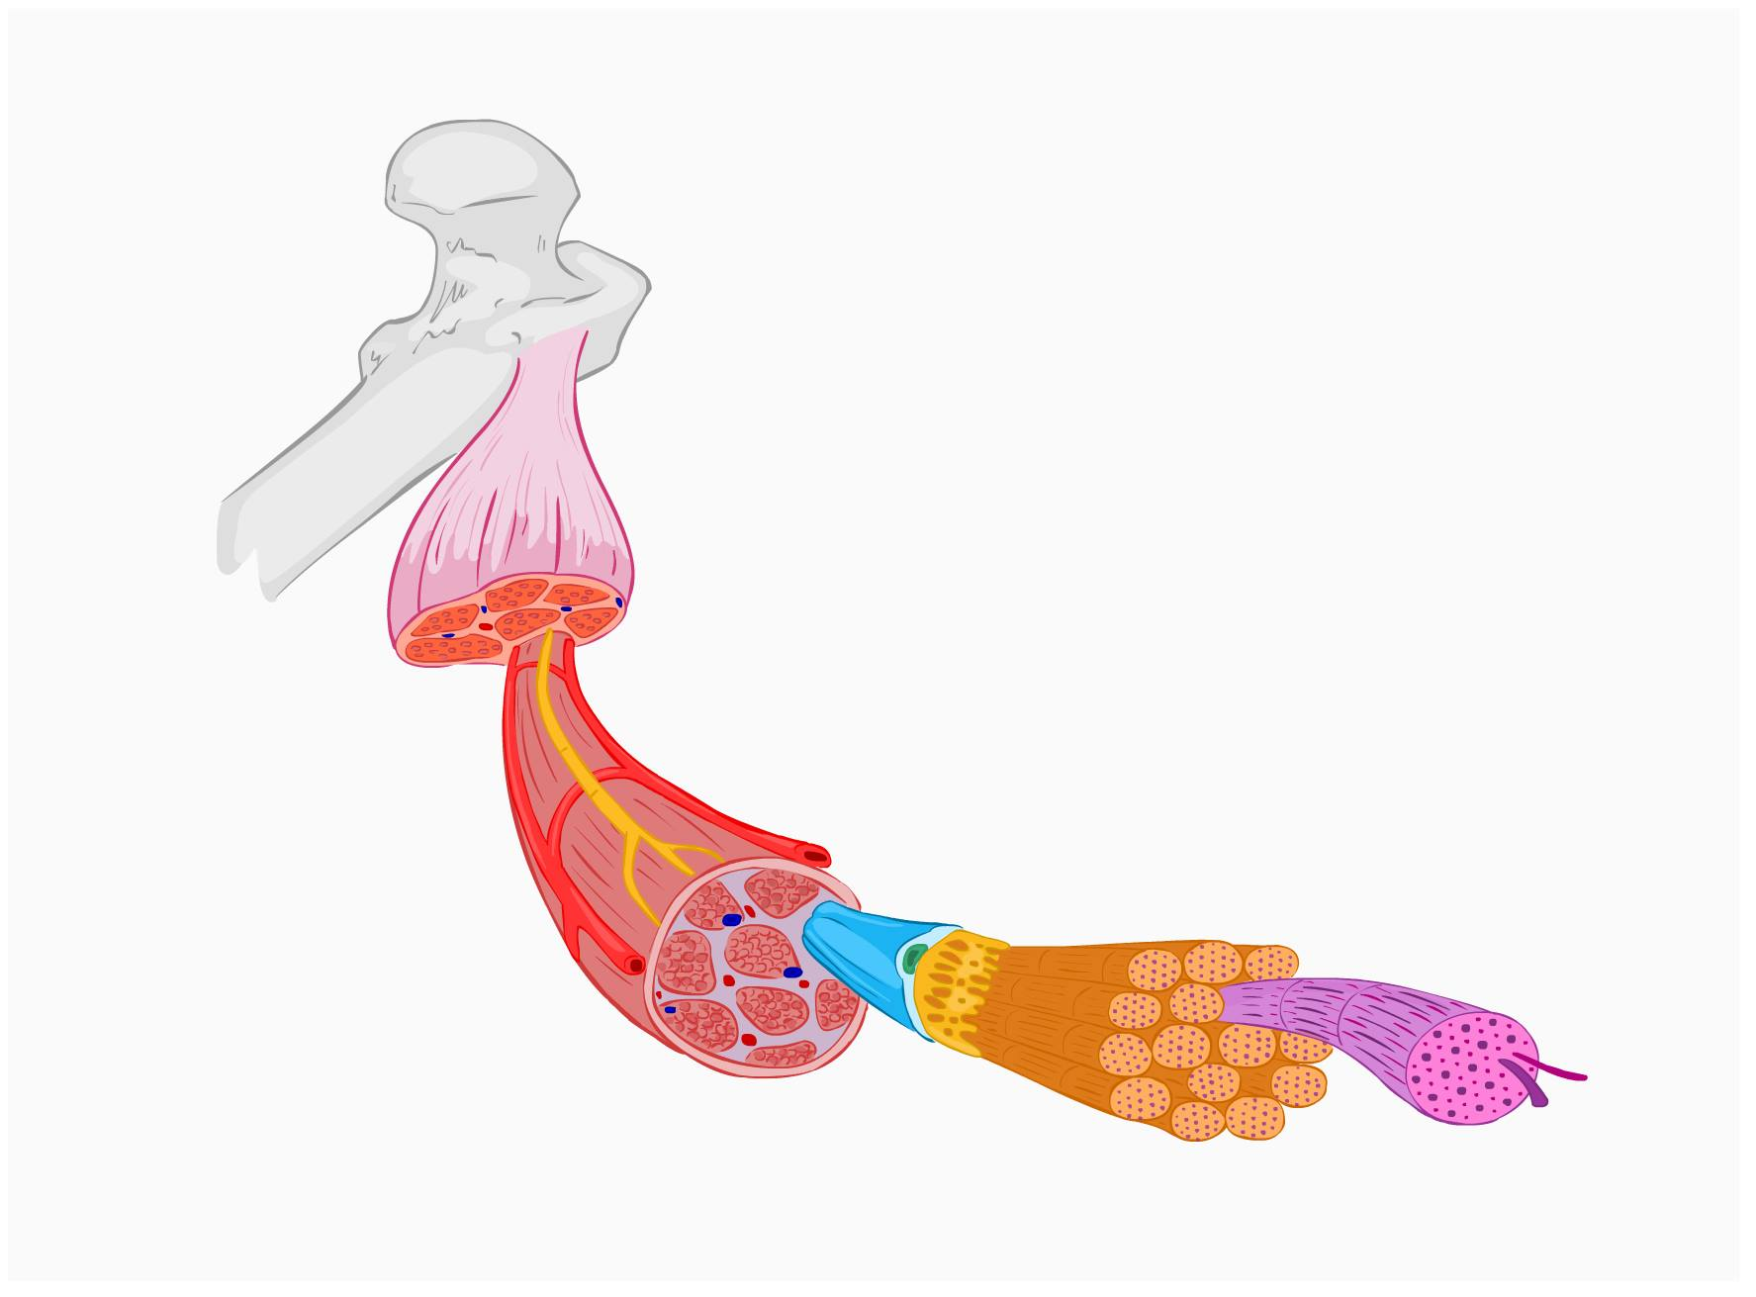
Nervosvalová (motorická) ploténka
1
1 Spojení alfa-motoneuronu (uložen v míše) a příčně pruhovaného svalu
2 Uvolnění mediátoru (acetylcholin) a navázání na specifický receptor (nikotinergní iontový kanál) svalové buňky spouští kaskádu dějů vedoucích k volní svalové kontrakci
Neurologické onemocnění postihující nervosvalový přenos – myastenia gravis
Botulotoxin používaný v neurologii k léčbě patologicky zvýšeného svalového napětí (spasticita, dystonie) po aplikaci do svalu inhibuje vyprázdňování vezikul s ACh
2
K vybavení akčního potenciálu na svalovém vláknu je nutné uvolnění asi 100 vezikul s ACh a otevření cca 200 000 iontových kanalů

Slide 10
Otázky k opakování
1) Popiš vznik a šíření akčního potenciálu. (Slide 7)
2) Pojmenuj část neuronu, kterou pokrývá myelinová pochva. (Slide 7)
3) Vyjmenuj základní typy synapsí. (Slide 7)
4) Co znamenají termíny – časová a prostorová sumace membránového potenciálu? (Slide 7)
5) Popiš, jaký je rozdíl v šíření vzruchu na myelinizovaném a nemyelinizovaném vláknu?
(Slide 7)
6) Který neurotransmiter je nezbytný pro svalovou kontrakci příčně pruhovaného svalu? (Slide 9)
7) Jakým způsobem lze terapeuticky ovlivnit patologicky zvýšené svalové napětí? (Slide 9)

